Slide 1
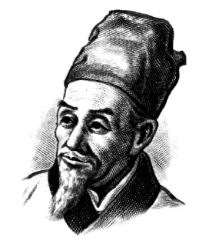
李时珍夜宿古寺
讲课者:杨丽娟

Slide 2
李时珍领着弟子庞宪 ，饥餐渴饮，晓行夜宿，在安徽、河南、湖北等地察访药材，已经走了好几个月了。
饥
餐渴饮 晓行夜宿

Slide 3
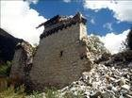

Slide 4
破败
近前一看，原来是一座破败的古寺。李时珍轻轻推开门，只见里面到处是灰尘，断垣残壁上长满了青苔，中间的神像蒙上了厚厚的蜘蛛网。李时珍对庞宪说：“我们就在这里住一夜吧！”
就

Slide 5
夜幕渐渐降临了，师徒俩找来些枯枝杂草，生起火来。庞宪用陶碗舀来泉水，煮沸后，两人便坐在火边，一边喝水一边啃干粮。李时珍笑着问徒弟：“庞宪，觉得苦吗？”
“先生是快50岁的人了，都挺得住，我20岁的人还能叫苦吗？”
“嗯，长年累月的奔波，在破庙里过夜，比住在家里苦多了。但我们修订好《本草》，万民得福，吃点苦也是值得的。”
笑
挺
长年累月

Slide 6
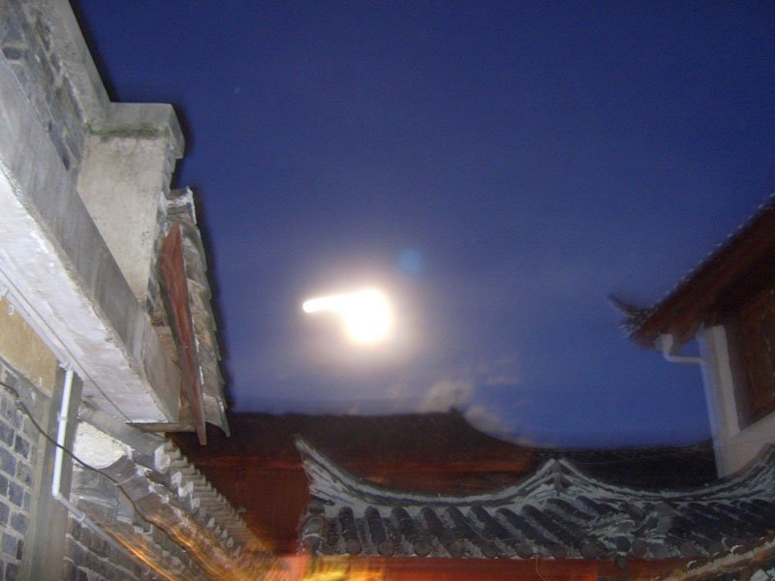


Slide 7
“但我们修订好《本草》，万民得福，吃点苦也是值得的。”
值得

Slide 8
“忍冬花初开时银白色,两三天后变为金黄色,所以又叫金银花,可以解暑消热。”
“胭脂草捣烂了,可以治虫咬伤。”
“刀豆子烧成渣子吃下去，能治呃逆。”
但我们修订好《本草》，万民得福，吃点苦也是值得的。”

Slide 9
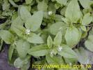
鹅肠草
鸡肠草

Slide 10
……
“鸡肠草……庞宪，你把药包拿来。”李时珍拿过药包，从里面翻出两种草。它们的叶子十分相似，但是药性不同。怎样区别它们呢？李时珍端详了一阵，各扯下一点放在嘴里嚼嚼，若有所悟。他接着往下写：“鸡肠草，生嚼涎滑；鹅肠草，生嚼无涎……”
……

Slide 11
“但我们修订好《本草》，万民得福，吃点苦也是值得的。”
值得

Slide 12
《本草纲目》是伟大的医药学家李时珍（1518－1593年），以毕生精力，亲历实践，广收博采，实地考察，对本草学进行了全面的整理总结，历时27年编成。全书52卷，约200万言，收药1892种（新增374种），附图1100多幅，附方11000余首。是集我国16世纪以前药学成就之大成，在训诂、语言文字、历史、地理、植物、动物、矿物、冶金等方面也有突出成就。本书十七世纪末即传播，先后多种文字的译本，对世界自然科学也有举世公认的卓越贡献。

Slide 13
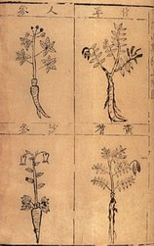

Slide 14
此时，瞻仰着他的像，看着这本《本草纲目》，你想说些什么？

Slide 15
作业：
讲述《李时珍夜宿古寺》这个故事
认识一些中药，搜集一些关于中药的知识，了解他们的药效，举行一个重要交流会。

